Slide 1
F1190 Úvod do biofyziky
Podzimní semestr 2021
Doc. Mgr. Karel Kubíček, Ph.D., Ústav fyziky kondenzovaných látek,
CEITEC MU, karelk@mail.muni.cz, +420 549 49 3253

Slide 2
Buňky
Rozdělení
Uchování informace a její čtení buňkou
Zobrazování buněk
Cytoskeleton
Ribozom
Nukleozom
Spliceosom
Buněčný cyklus
Apoptóza
Rakovina

Slide 3
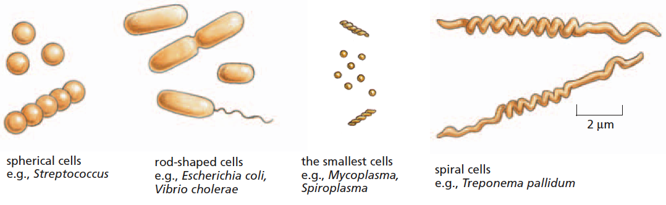
Tvary a velikosti vybraných bakterií

Slide 4
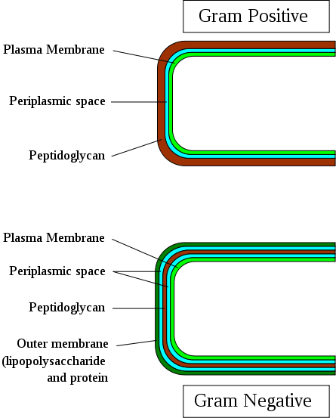
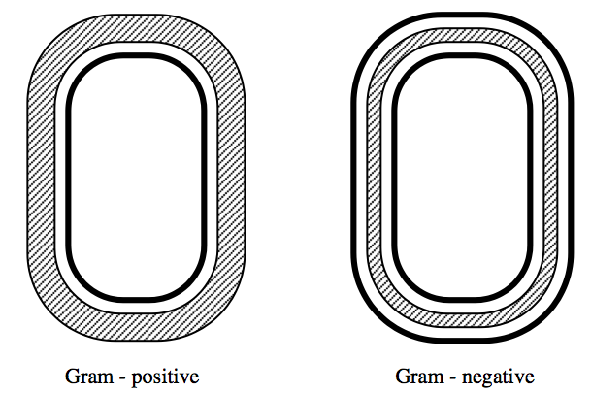
Gram-negativní - bakterie NEREAGUJÍ s krystalovou violetí v Gramově protokolu
Gram-pozitivní – bakterie, které ZŮSTANOU tmavě modré/fialové po reakci s krystalovou violetí
1) Smíchání krystalové violeti s bakteriální kulturou za horka
2) Přidání iodidu
3) Odbarvení alkoholem nebo acetonem
4) Přidání safraninu/fuchsinu

Slide 5
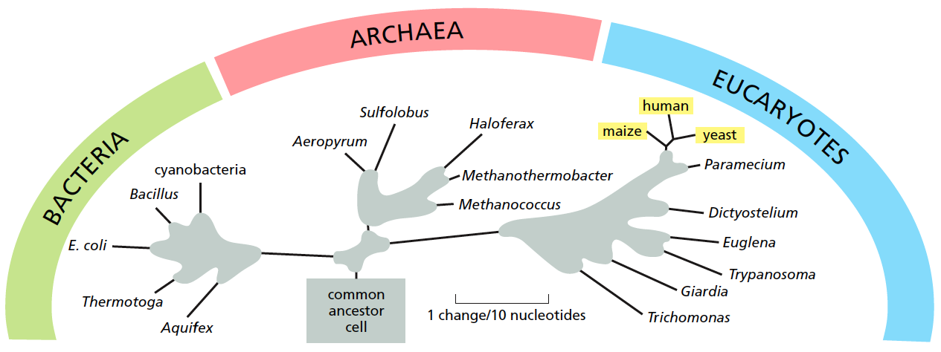
Základní rozdělení živého světa
Prokaryoty
Eukaryoty

Slide 6
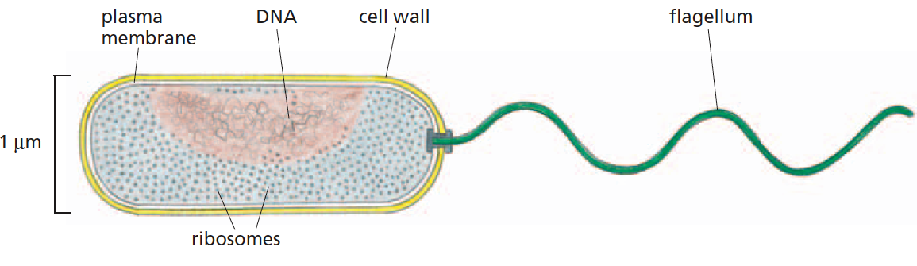
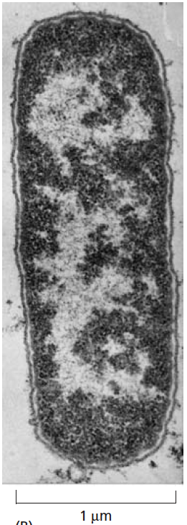
Vibrio cholerae
Escherischia coli (E.coli)

Slide 7
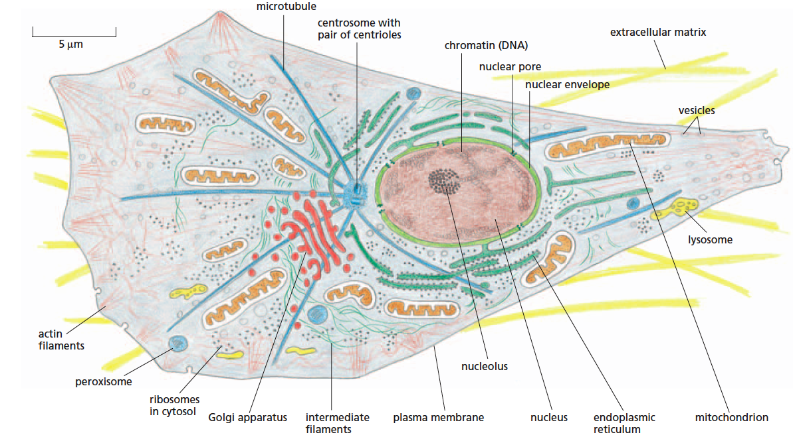
Eukaryotická buňka

Slide 8
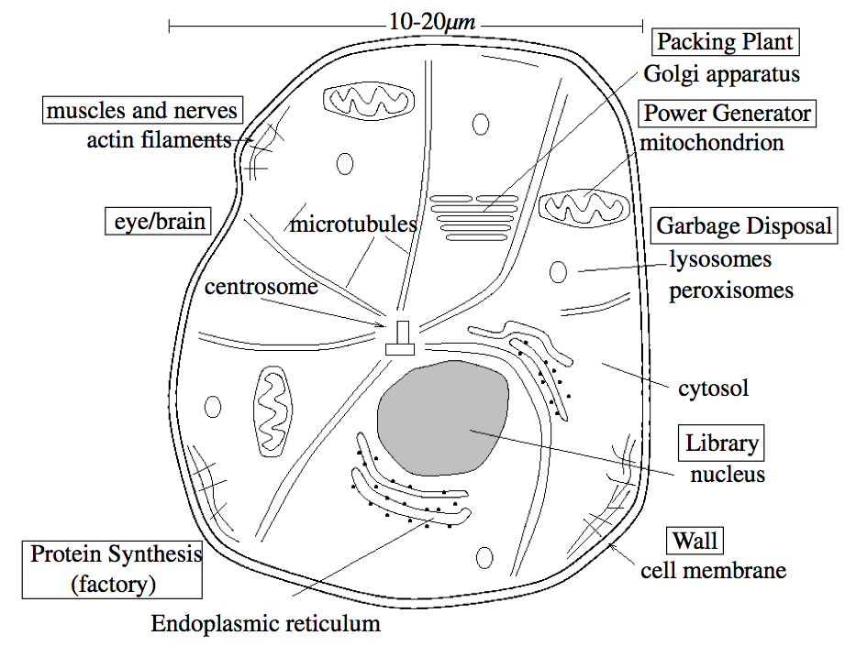

Slide 9
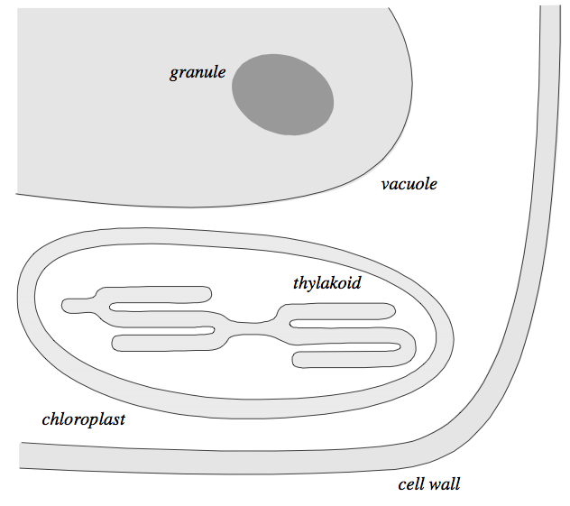
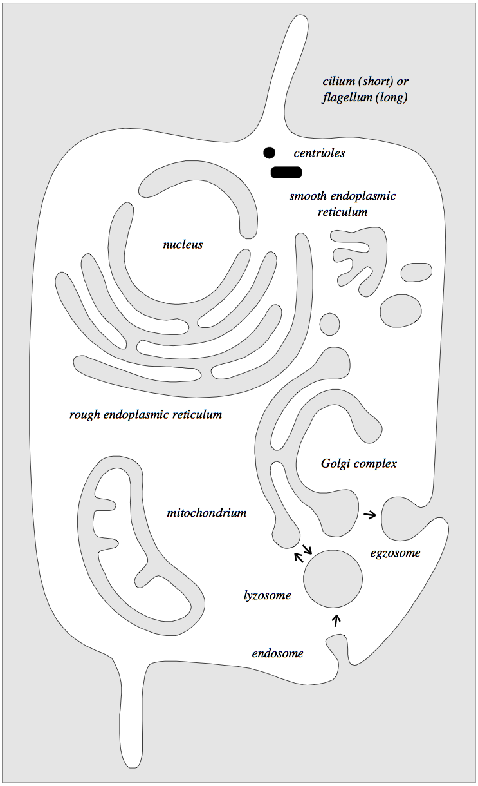
Další organely v rostlinné buňce

Slide 10
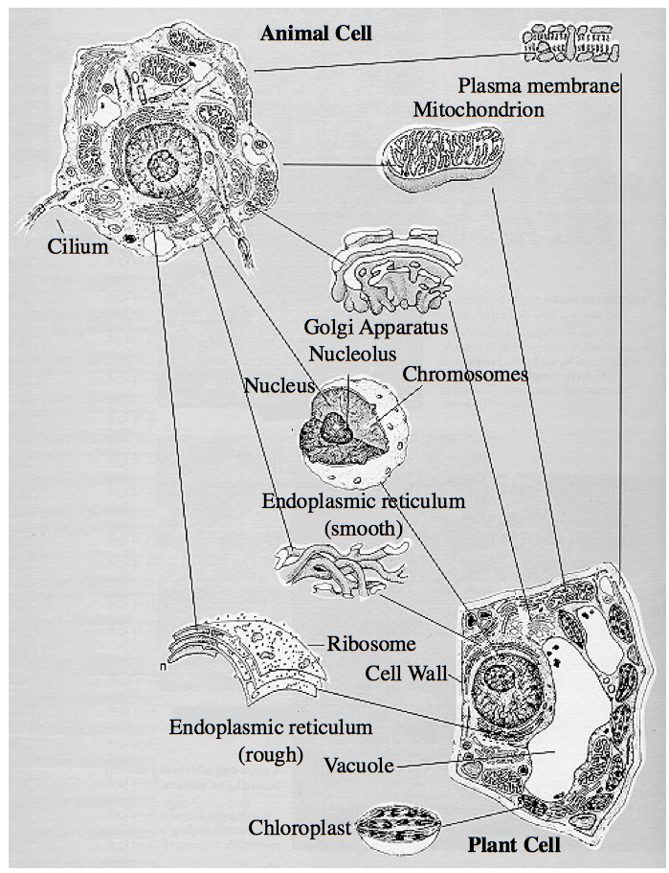

Slide 11
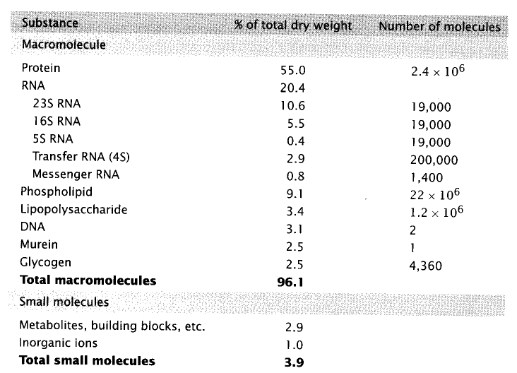
Makromolekulární konsenzus v buňce E. coli

Slide 12
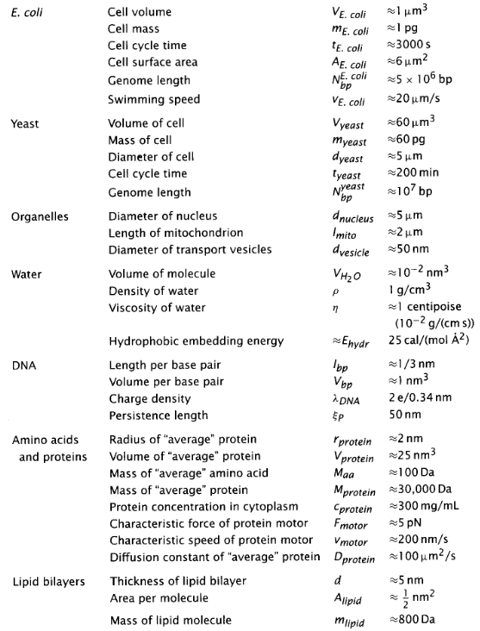

Slide 13
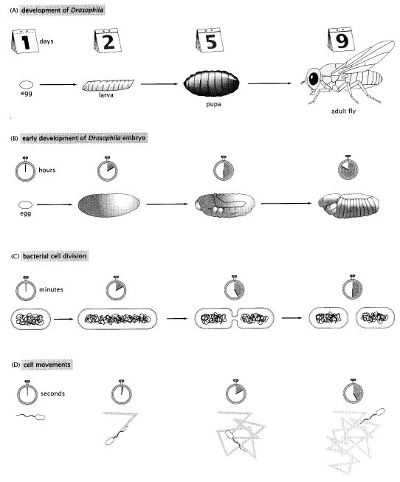

Slide 14
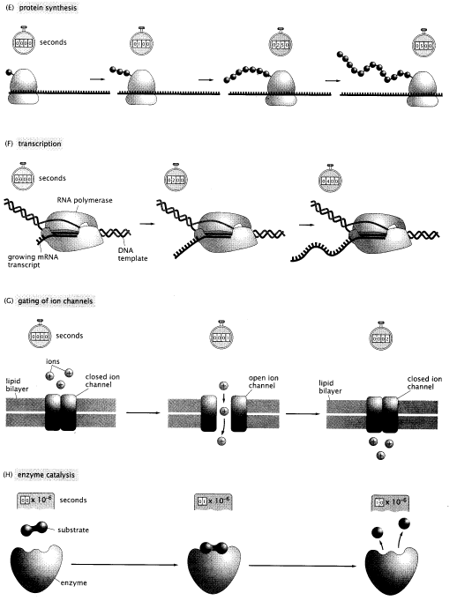

Slide 15
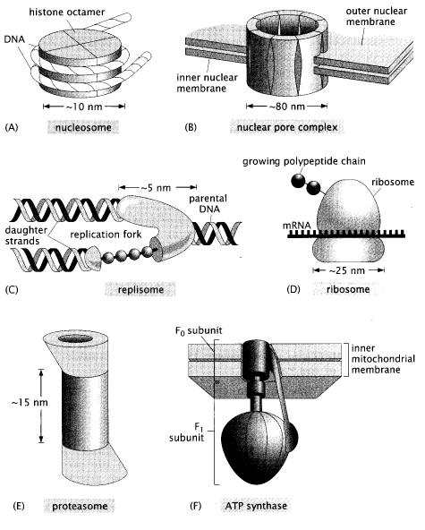

Slide 16
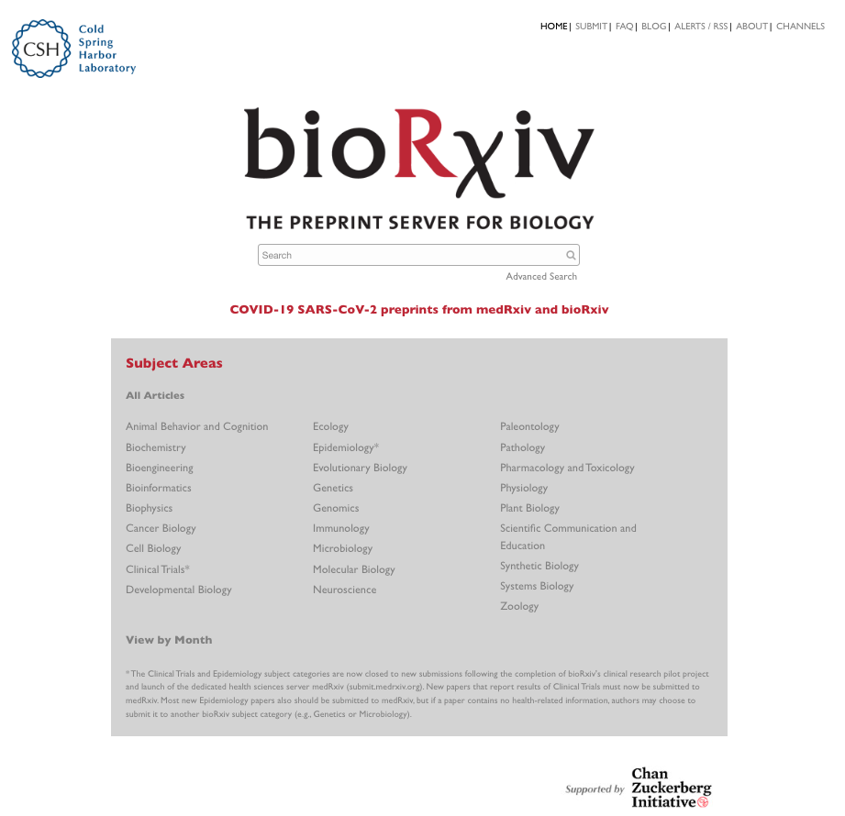
https://www.biorxiv.org/

Slide 17
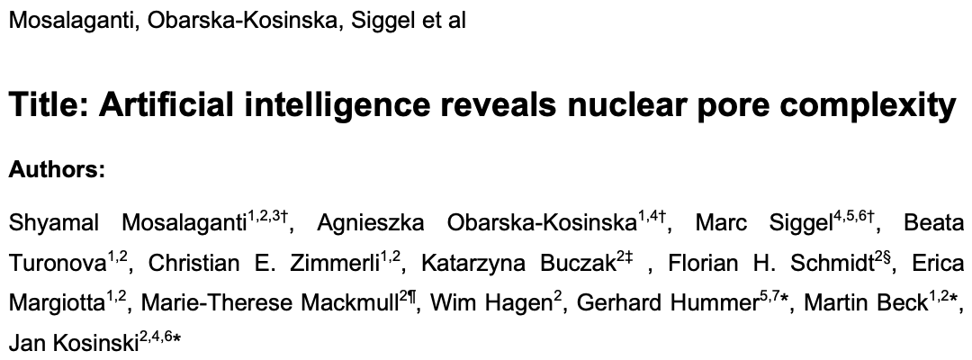

Slide 18

https://time.com/collection/best-inventions-2022/6229912/deepmind-alphafold/

Slide 19
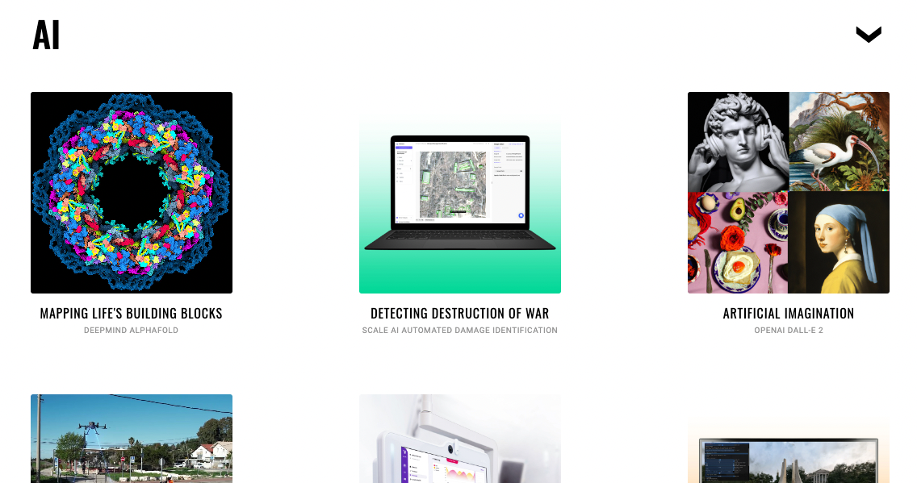

Slide 20
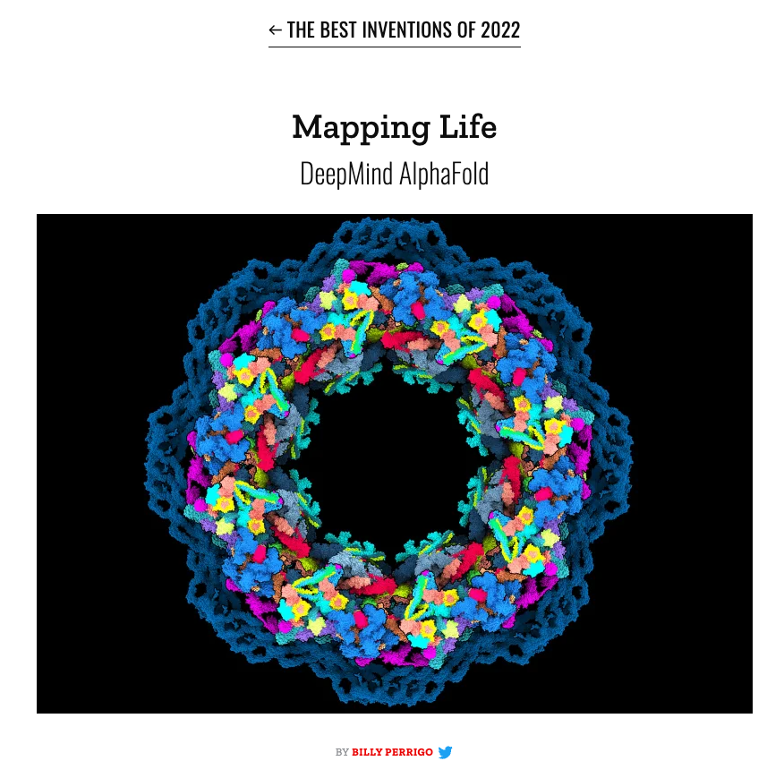

Slide 21
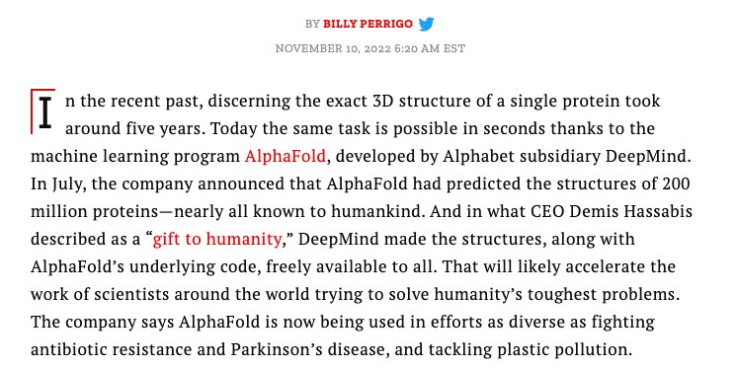

Slide 22
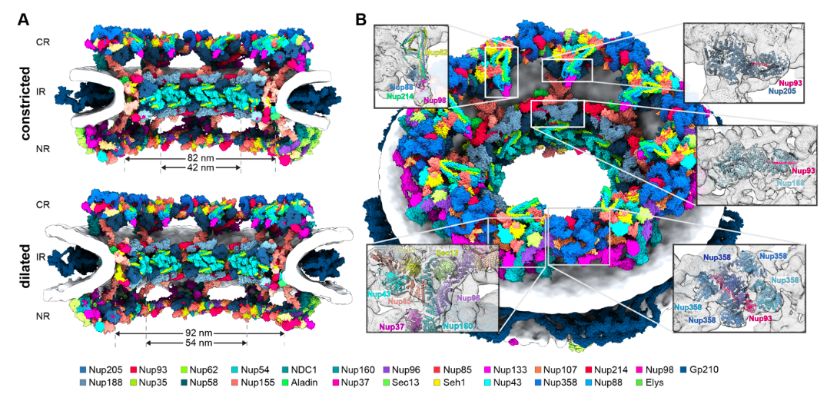

Slide 23
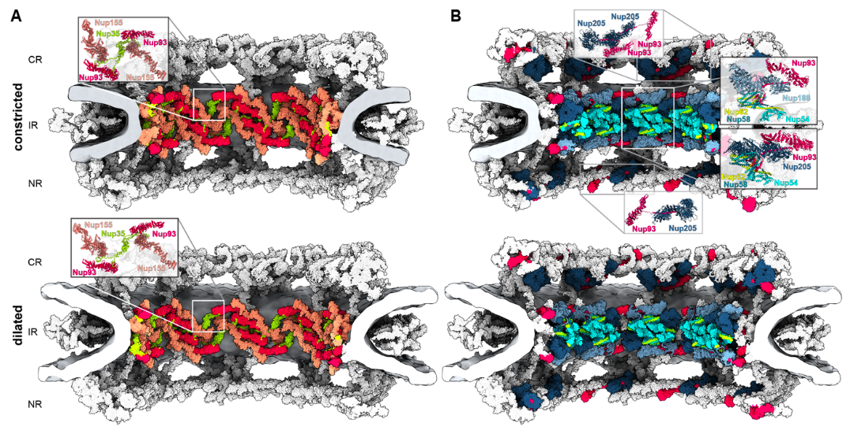

Slide 24
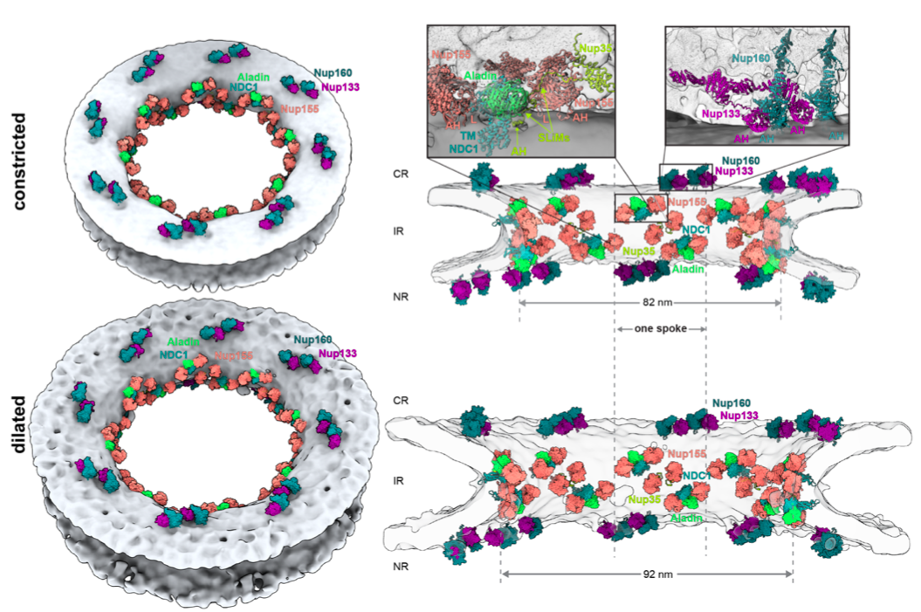

Slide 25
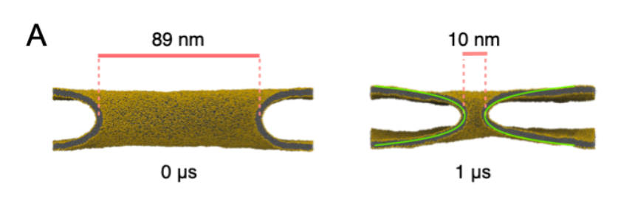
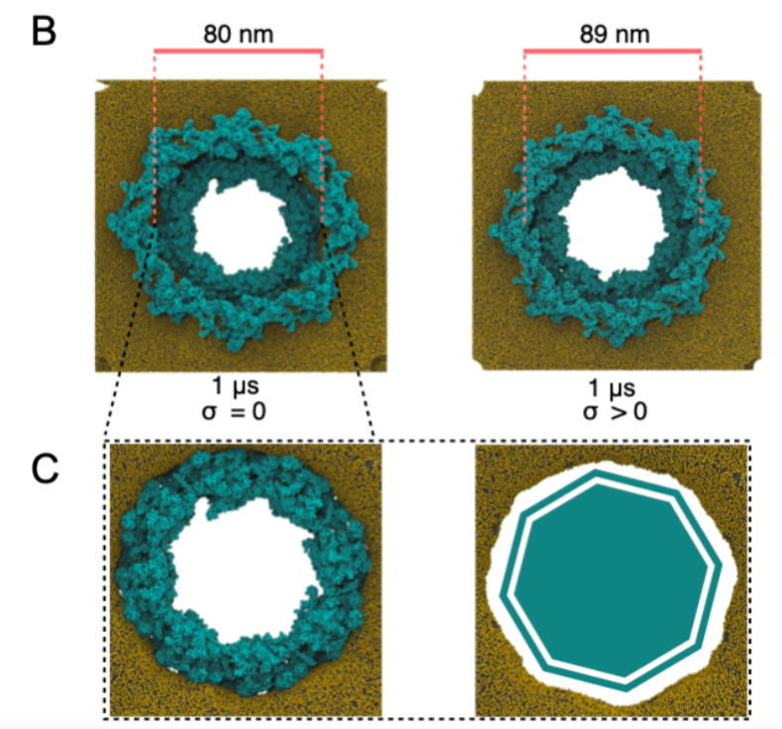

Slide 26
Karolin Luger:
How it all began – Genome organition in humans, ancient bacteria, and giant viruses
https://www.youtube.com/watch?v=RSB9Lm3LscU
Od cca 18. minuty

Slide 27
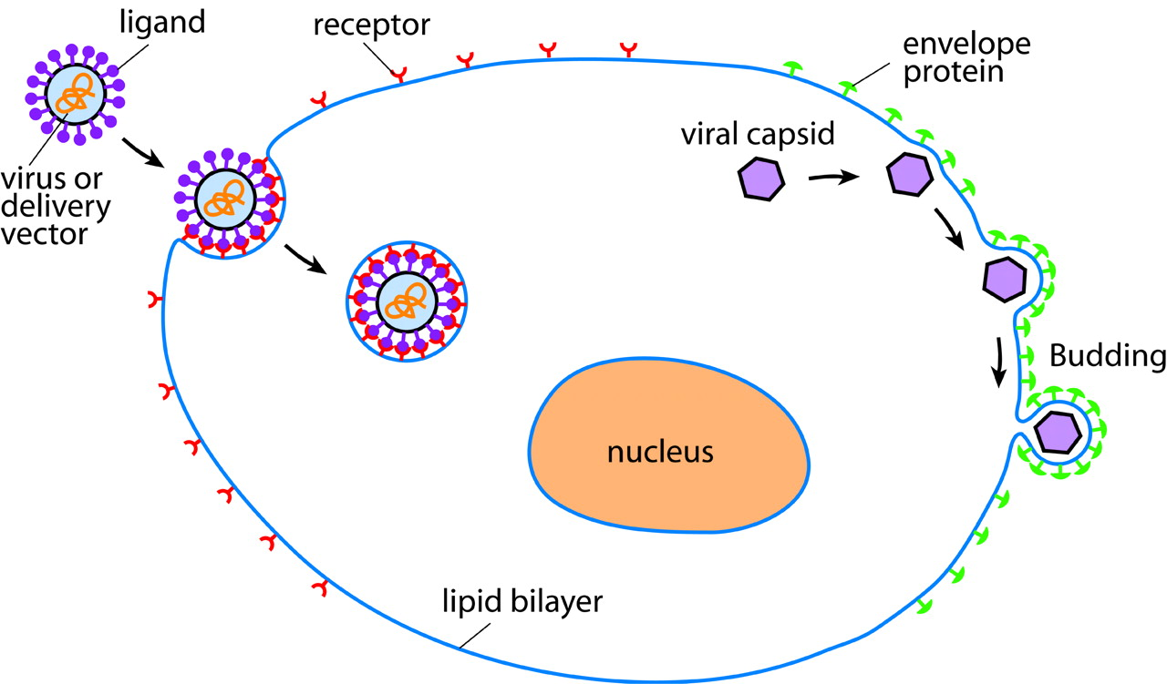
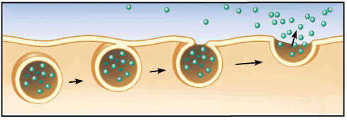
ENDO-
-CYTOSIS
EXO-

Slide 28
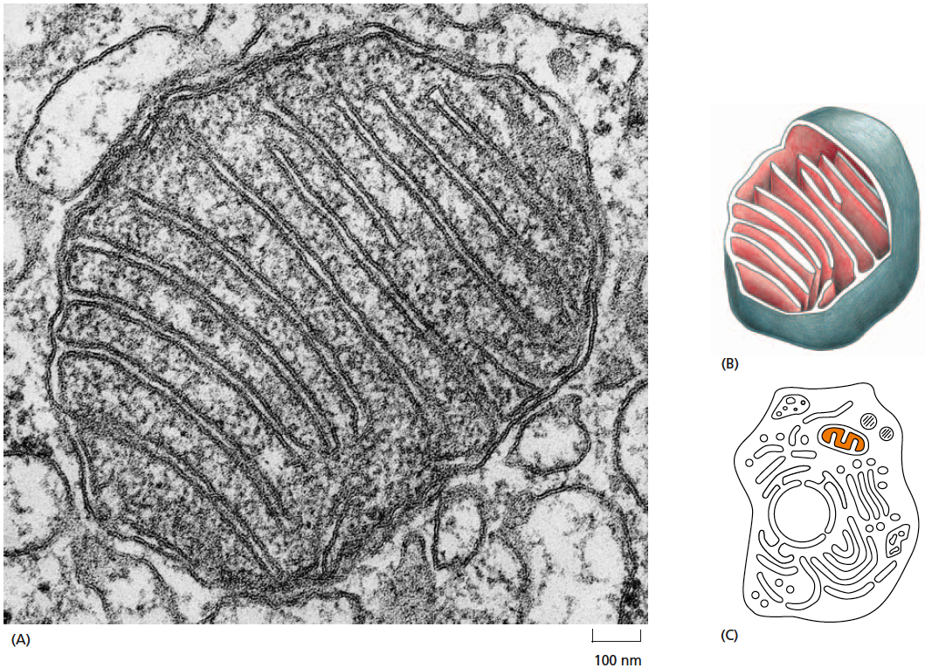
Mitochondrie

Slide 29
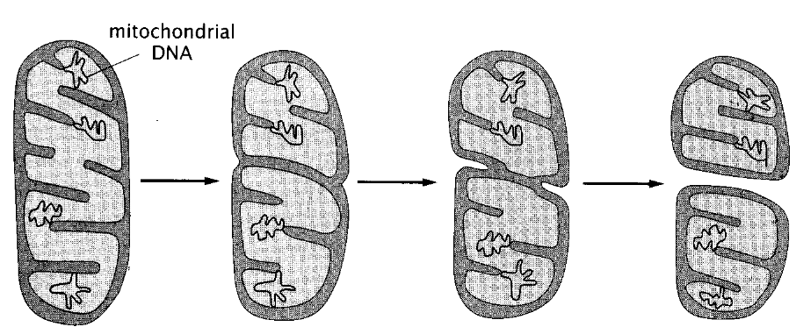
Fission – dělení mitochondrie

Slide 30
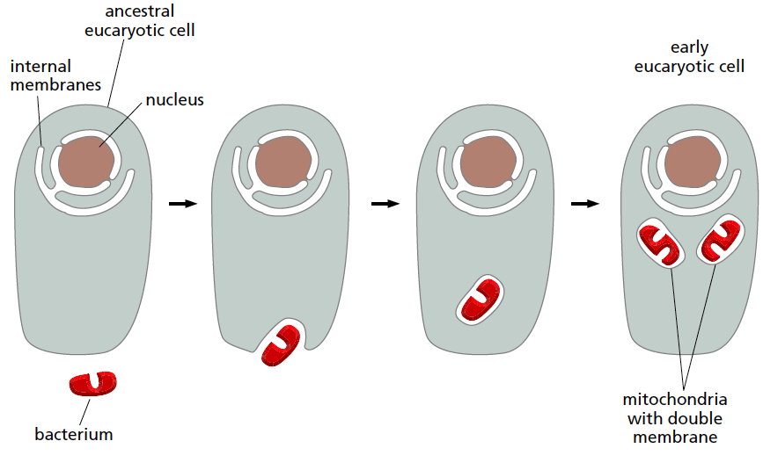
Vznik mitochondrie

